Slide 1
Angelia
Charlie-Louis-Laurence-Sophana

Slide 2
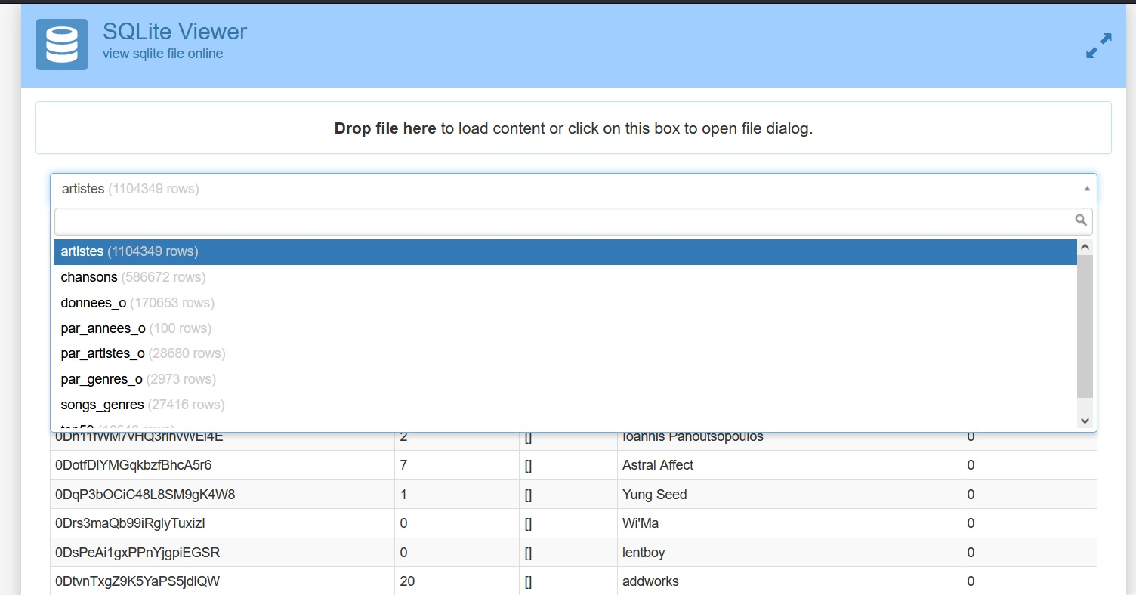
1-Insérer les données de la section "ressource" et "Source_data" dans une base SQLite
Le fichier Ressources.7z contient déjà une base de données SQLITE qui se nomme Sources_data.db. Le site SQLITE Viewer permet de visualiser la BDD:
https://inloop.github.io/sqlite-viewer/
Cette base de données contient 6 tables: artistes, chansons, donnees_o, par_annees_o, par_artistes_o, par_genres_o

Slide 3
Pour exploiter et visualiser les données en Python, nous devrons commencer par installer le module SQLITE via cette commande:
> conda install -c anaconda sqlite
En début d’un fichier, importer le module pour pouvoir l’utiliser
import sqlite3
con = sqlite3.connect('db\Sources_data.db')
cur = con.cursor()
#exemple
request = "SELECT genre, COUNT(song) as nb_song, date FROM songs_genres GROUP BY genre ORDER BY nb_song DESC"
cur.execute(request)
songs = cur.fetchall()

Slide 4
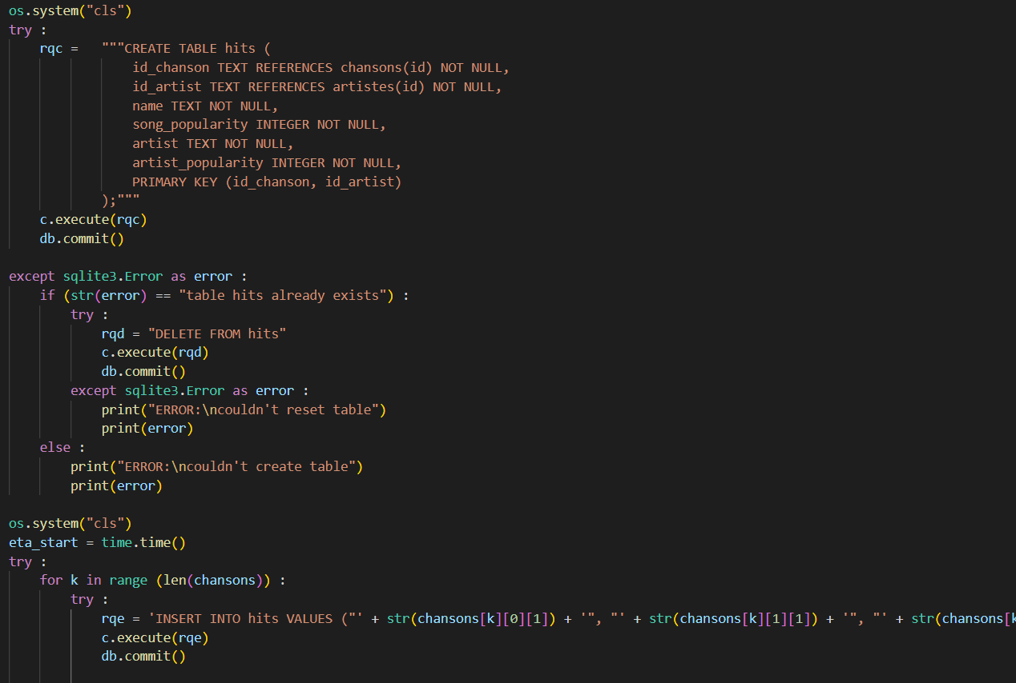
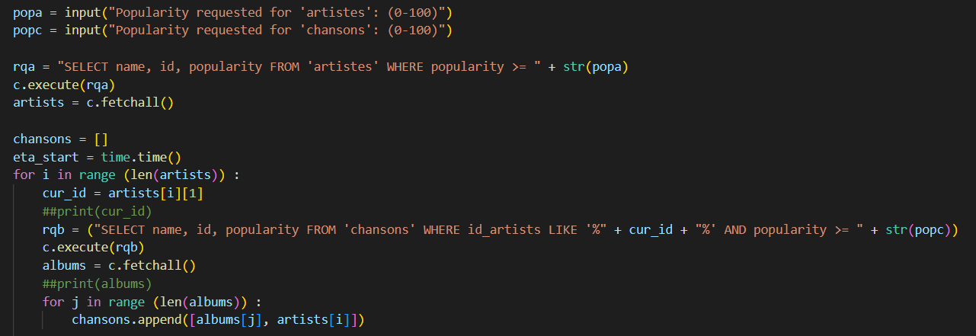
Or, les données n’étaient pas joignables telles quelles.
Il a fallu “tricher” via une boucle python pour créer une table de jointure entre artistes et chansons

Slide 5
2-Analyse et représentation graphique
recherche bibliographique
Importance de l’analyse par année dans la littérature : “Time Signature Binary and Harmonic Simplicity features”, “The Million Song Dataset”
Intensité | en db -> moy sur tout le son -> de -60 à 0 db.
Discours | quantité de mots dans une chanson. (de 0 à 1) -> entre 0.33 et 0.66 : musique et mots, -> en dessous de 0.33 : sans mots
Dansabilité | combo de : tempo, rhythm stability, beat strength, and overall regularity. -> du moins dansable (0.0 ) au plus dansable 1.0.
Reiman, M., & Örnell, P. (2018). Predicting hit songs with machine learning.

Slide 6



2-Analyse et représentation graphique
Démarche
Importance de visualiser les données pour une meilleure analyse et représentation
Utilisation des librairies matplotlib et seaborn afin d’obtenir des visuels
Mise en relation des données récupérées

Slide 7
2-Analyse et représentation graphique
Méthodologie
Représenter le nombre de chaque genre de toutes les chansons basé sur les 50 artistes les plus populaires (de 1979 à 2021)
[('hoerspiel', 3856), ('pop', 2593), ('trap latino', 2055), ('reggaeton', 1977), ('latin', 1977), ('rap', 1549), ('post-teen pop', 1485), ('dance pop', 949), ('pop rap', 915), ('canadian pop', 768), ('hip hop', 755), ('reggaeton colombiano', 754), ('tropical', 604), ('latin hip hop', 604), ('trap', 422), ('melodic rap', 343), ('chicago rap', 330), ('toronto rap', 275), ('k-pop boy group', 275), ('k-pop', 275), ('canadian hip hop', 275), ('detroit hip hop', 251), ('puerto rican pop', 246), ('uk pop', 233), ('pop rock', 212), ('pop dance', 184), ('edm', 184), ('big room', 184), ('atl hip hop', 184), ('new orleans rap', 180), ('urban contemporary', 168), ('barbadian pop', 168), ('r&b', 157), ('brooklyn drill', 152), ('trap boricua', 137), ('reggaeton flow', 137), ('queens hip hop', 128), ('hip pop', 128), ('canadian contemporary r&b', 114), ('atl trap', 114), ('australian pop', 98), ('australian dance', 98), ('talent show', 97), ('boy band', 97), ('slap house', 93), ('nyc rap', 84), ('southern hip hop', 70), ('north carolina hip hop', 63), ('philly rap', 58), ('dfw rap', 54), ('miami hip hop', 49), ('gangster rap', 49), ('emo rap', 49), ('colombian pop', 47), ('alternative r&b', 46), ('electropop', 40), ('australian hip hop', 27)]

Slide 8
2-Analyse et représentation graphique
Méthodologie
Représenter le nombre de chaque genre de toutes les chansons basé sur les 50 artistes les plus populaires pour les années 2015 à 2021
2015
[('pop', 155), ('rap', 95), ('pop rap', 80), ('canadian pop', 73), ('post-teen pop', 70), ('reggaeton', 49), ('latin', 49), ('dance pop', 49), ('k-pop boy group', 40), ('k-pop', 40), ('hip hop', 39), ('trap latino', 32), ('trap', 32), ('toronto rap', 27), ('canadian hip hop', 27), ('tropical', 26), ('latin hip hop', 26), ('atl hip hop', 25), ('reggaeton colombiano', 21), ('uk pop', 20), ('southern hip hop', 19), ('canadian contemporary r&b', 19), ('pop rock', 18), ('talent show', 17), ('boy band', 17), ('r&b', 16), ('slap house', 12), ('melodic rap', 9), ('queens hip hop', 8), ('hip pop', 8), ('urban contemporary', 6), ('pop dance', 6), ('gangster rap', 6), ('edm', 6), ('chicago rap', 6), ('big room', 6), ('barbadian pop', 6), ('australian pop', 6), ('australian dance', 6), ('atl trap', 6), ('new orleans rap', 4), ('philly rap', 3), ('puerto rican pop', 2), ('detroit hip hop', 2)]
2016
[('pop', 120), ('rap', 118), ('reggaeton', 94), ('latin', 94), ('trap latino', 88), ('dance pop', 65), ('canadian pop', 65), ('pop rap', 63), ('post-teen pop', 60), ('k-pop boy group', 59), ('k-pop', 59), ('hip hop', 43), ('toronto rap', 32), ('canadian hip hop', 32), ('trap',
30), ('tropical', 29), ('latin hip hop', 29), ('melodic rap', 27), ('trap boricua', 24), ('reggaeton flow', 24), ('australian pop', 24), ('australian dance', 24), ('canadian contemporary r&b', 22), ('chicago rap', 20), ('slap house', 19), ('reggaeton colombiano', 18), ('puerto
rican pop', 17), ('atl hip hop', 16), ('urban contemporary', 14), ('dfw rap', 14), ('barbadian pop', 14), ('southern hip hop', 11), ('philly rap', 8), ('uk pop', 6), ('queens hip hop', 6), ('new orleans rap', 6), ('hip pop', 6), ('gangster rap', 5), ('atl trap', 5), ('r&b', 3), ('pop dance', 3), ('edm', 3), ('big room', 3), ('electropop', 2)]
>>> 2018 -> [('reggaeton', 151), ('latin', 151), ('trap latino', 149), …………..]
>>> 2019 - 2021 -> [('trap latino', 195), ('reggaeton', 164), ('latin', 164), ('pop', 136), ………..]
2021
[('trap latino', 1031), ('reggaeton', 1012), ('latin', 1012), ('reggaeton colombiano', 497), ('pop', 470), ('post-teen pop', 316), ('tropical', 274), ('latin hip hop', 274), ('canadian pop', 238), ('melodic rap', 116), ('rap', 110), ('brooklyn drill', 99), ('dance pop', 91), ('nyc rap', 69), ('pop rock', 67), ('puerto rican pop', 56), ('trap', 46), ('uk pop', 42), ('pop rap', 39), ('north carolina hip hop', 34), ('chicago rap', 34), ('atl hip hop', 33), ('trap boricua', 29), ('reggaeton flow', 29), ('atl trap', 28), ('pop dance', 16), ('edm', 16), ('big room', 16), ('philly rap', 13), ('colombian pop', 13), ('hip hop', 10), ('r&b', 9), ('miami hip hop', 9), ('emo rap', 9), ('australian
pop', 8), ('australian dance', 8), ('toronto rap', 5), ('southern hip hop', 5), ('gangster rap', 5), ('canadian hip hop', 5), ('alternative r&b', 5), ('dfw rap', 4), ('australian hip hop', 3), ('electropop', 2), ('slap house', 1), ('k-pop boy group', 1), ('k-pop', 1), ('canadian contemporary r&b', 1)]

Slide 9
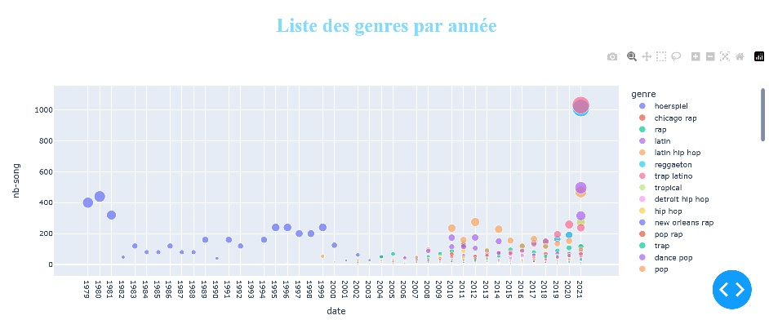
2-Analyse et représentation graphique
Représentation avec DASH (en cours)

Slide 10
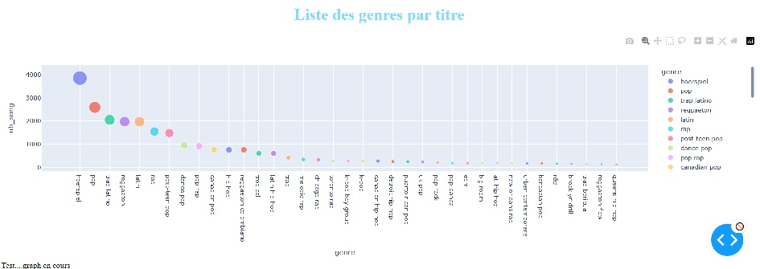
2-Analyse et représentation graphique

Slide 11
2-Analyse et représentation graphique
Méthodologie
Moyennes des variables de la table “chansons”, sur le top 50 par popularité, classé par années
Volonté de limiter la démarche sur la période 2015 - 2021
Courbe de visualisation de la moyenne par années pour chaque paramètres
Comparer ses données dans une matrice de corrélation

Slide 12
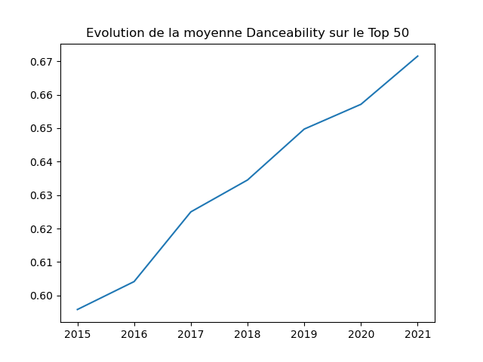

Slide 13
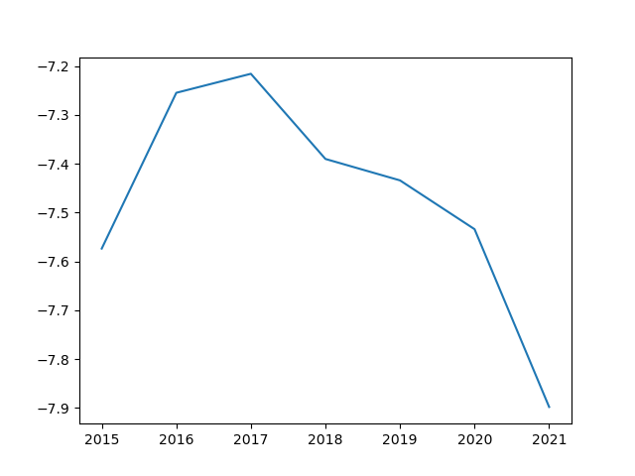
2-Analyse et représentation graphique
Moyenne de l’intensité par année (en DB)

Slide 14
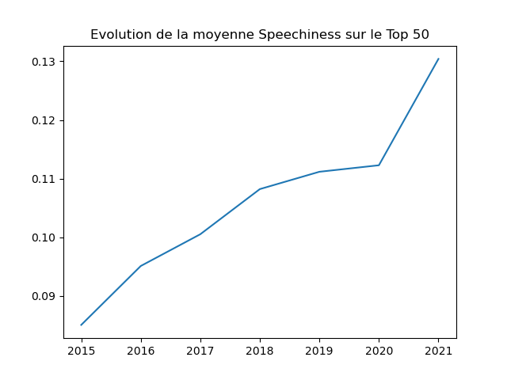

Slide 15
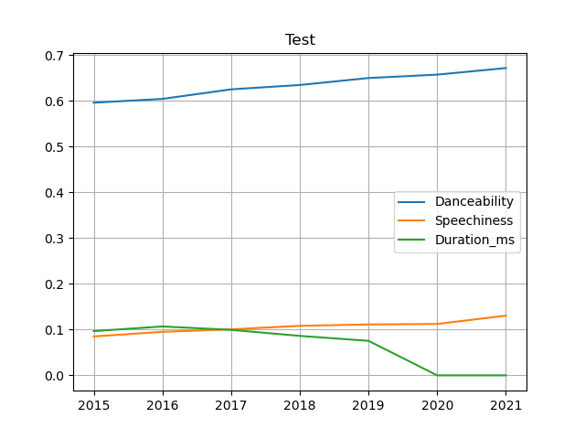

Slide 16
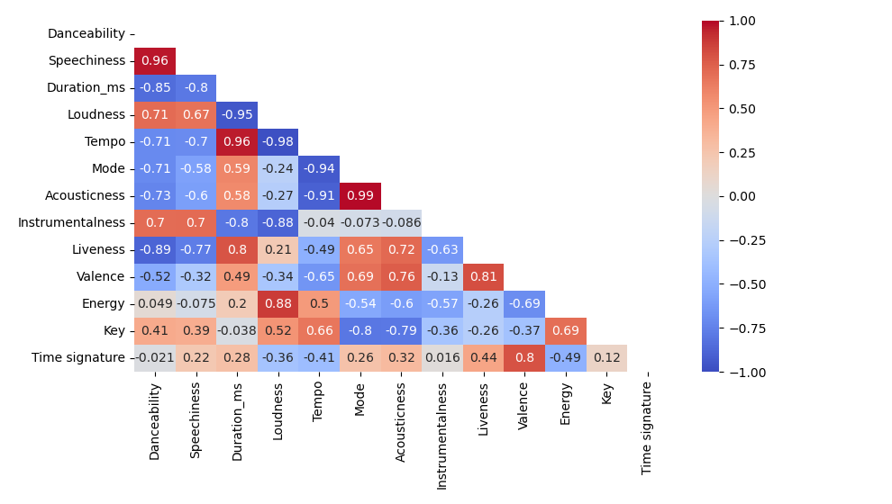

Slide 17
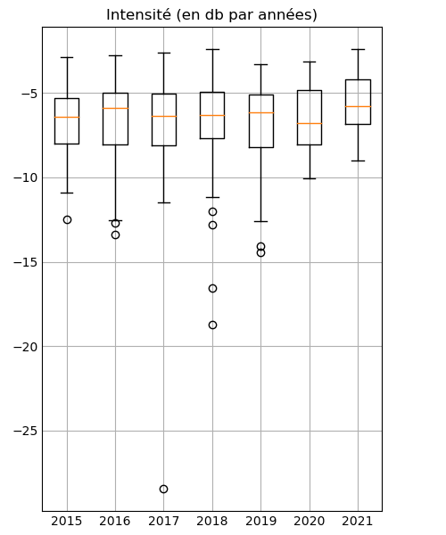
2-Analyse et représentation graphique
Améliorations
Étudier la dispersion
Nettoyer les données incohérentes
ex. L’intensité (en DB)

Slide 18
Conclusion
Avec plus de temps, nous voulions corréler toutes les données sorties par chaque membre du groupe pour créer un algorithme pouvant analyser les meilleurs titres susceptibles d’être classés dans le top 50.
Quelques hypothèses ; la trap latino, genre musical qui pourrait figurer dans un top 50,
Importance de le danceability (ex)
La matrice de corrélation -> régression linéaire
Nettoyage des données via plusieurs visualisations graphiques

Slide 19
Bibliographie
Ni, Y., Santos-Rodriguez, R., Mcvicar, M., & De Bie, T. (2011, December). Hit song science once again a science. In 4th International Workshop on Machine Learning and Music.
Reiman, M., & Örnell, P. (2018). Predicting hit songs with machine learning.
Borg, N., & Hokkanen, G. (2011). What makes for a hit pop song? What makes for a pop song. Unpublished Thesis, Stanford University, California, USA.
Bertin-Mahieux, T., Ellis, D. P., Whitman, B., & Lamere, P. (2011). The million song dataset.

